Slide 1
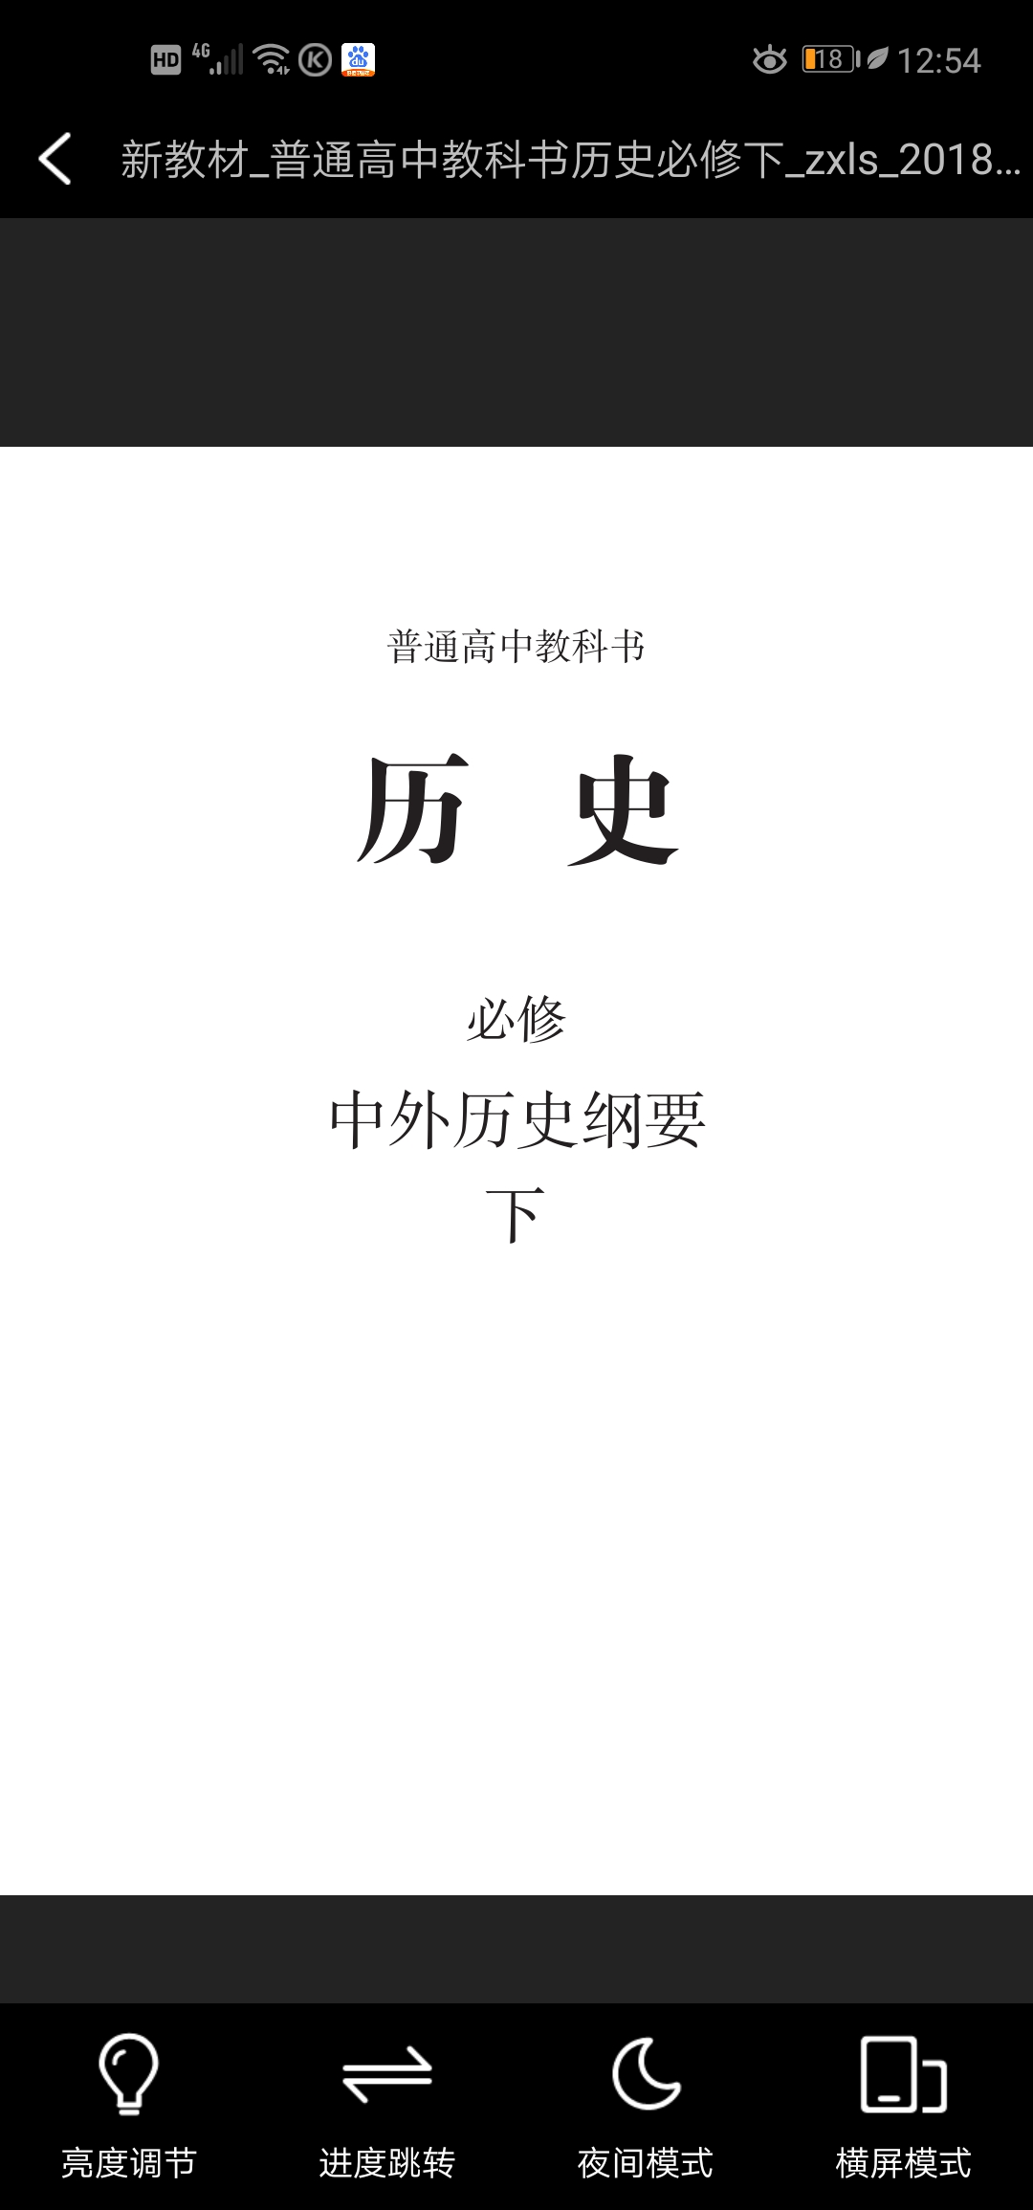
导言课
特征
侵略
邂逅文明
战争
交流
反侵略
融合

Slide 2
一、什么是世界史？
世界史是一个个国家历史的总和吗？
世界史是中国史的并列学科吗？
世界史是中国历史以外的历史吗？
世界历史是以世界全局的观点，综合考察世界各国和各地区、各民族的历史，研究和阐明人类历史的演变，揭示演变的规律和趋势。

Slide 3
二、世界历史的分期
世界古代史：自远古有人类以来至公元 1500年：人类各地基本处在相互隔绝和孤立分散状态，但也通过战争、贸易等途径建立了初步的联系。
世界近代史：1500年的地理大发现至1900年帝国主义的形成。西方通过殖民征服，逐步把世界联结为一个整体。到19世纪末，终于形成了世界资本主义经济体系，世界各地均被纳入该体系之中。
世界现代史：1900年至20世纪末。该世纪既是千年之交的世纪，也是人类社会遭受前所未有的战争浩劫和取得空前发展的世纪。

Slide 4
三、怎样学习世界历史
中国史是世界史的一部分，要纵横联系，比较归纳；
脑中装有世界地图；
学做课堂主人，专心听讲，勤于思考，善于品味，培养兴趣，在快乐中学历史！
本学期一大变化：平时成绩将扩大比例，笔记不再是平时成绩的唯一考核依据。笔记的考查原则：不求面面俱到，但求留下痕迹。

Slide 5
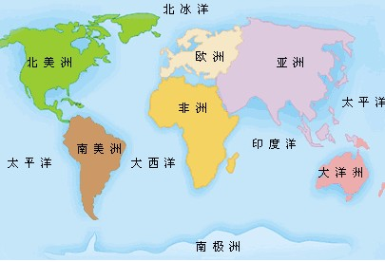
方法（横向——比较）
结论：
1、各种文明都有自己的独特特征
2、不是相互孤立，而是相互交流
3、各种文明之间都有自己的辉煌，不能以好坏之分

Slide 6
方法（纵向——深度）
现代史
近代史
社会主义社会
古代史
资本主义社会
封建社会
中世纪
奴隶社会
原始社会

Slide 7
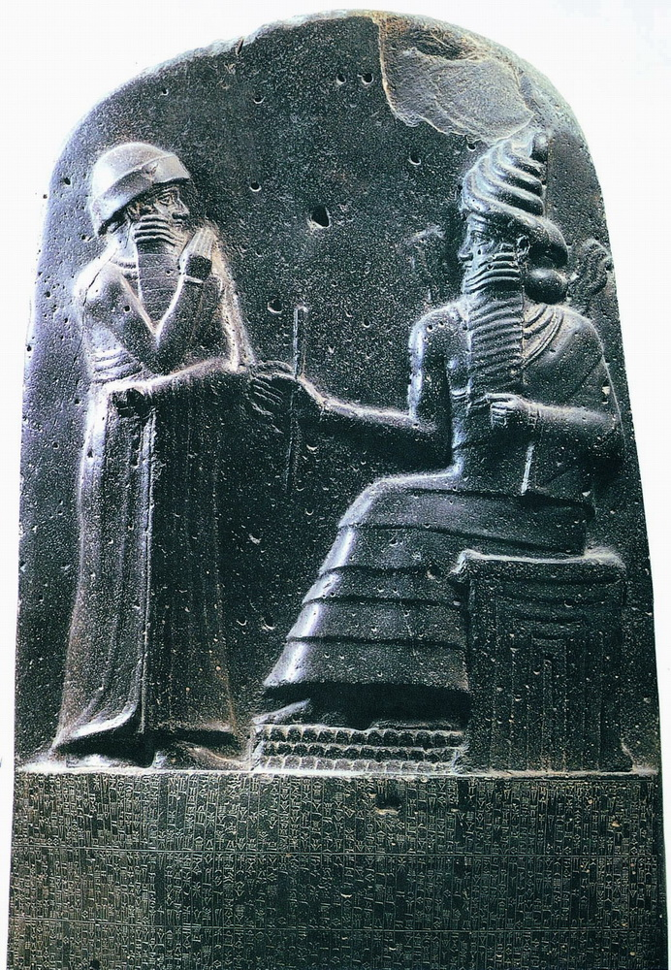
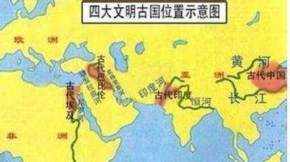
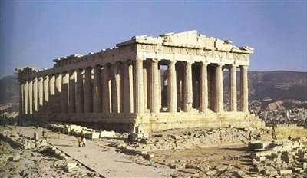
雅典卫城
古巴比伦《汉谟拉比法典》石柱
世界古代史

Slide 8
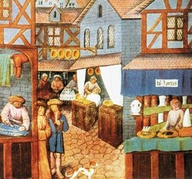
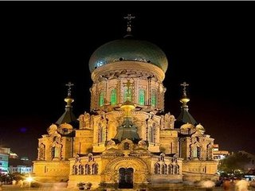
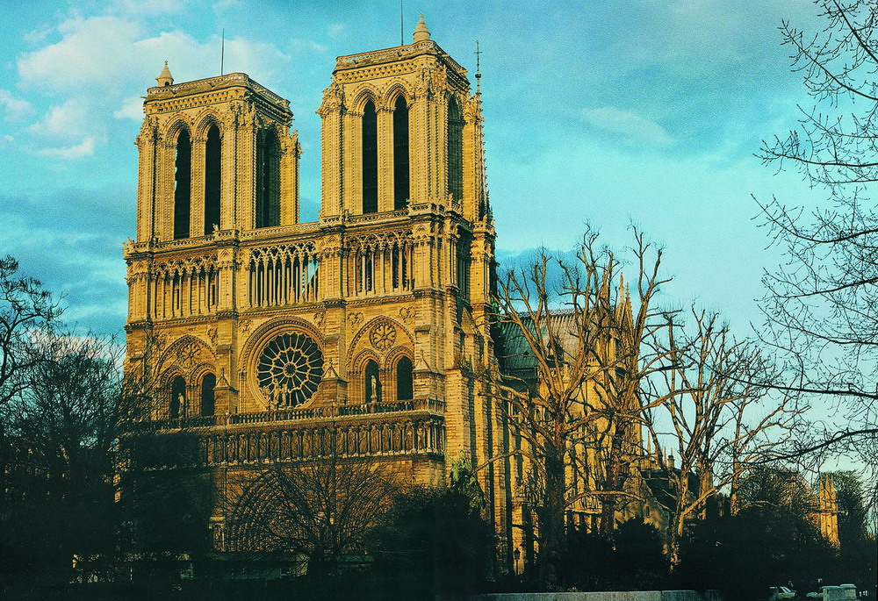
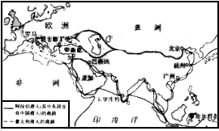
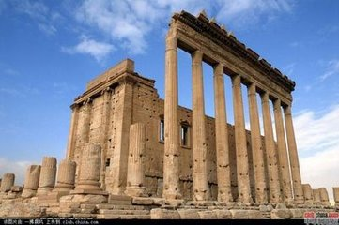
君士坦丁堡圣索菲亚大教堂
哥特式建筑--巴黎圣母院
中古西欧集市
十四世纪前后
欧亚主要上路示意图
受希腊文化影响的
西亚建筑遗址

Slide 9
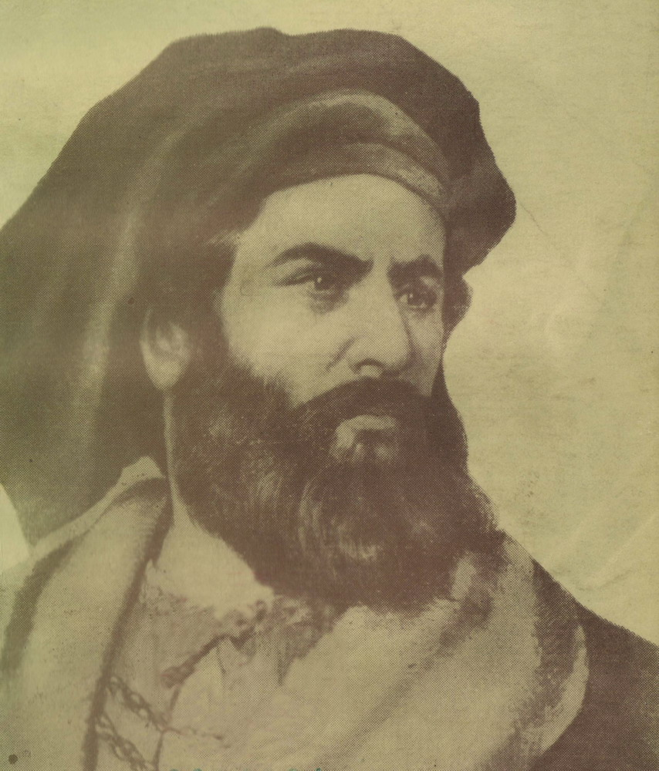
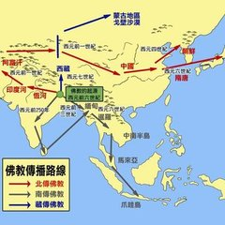
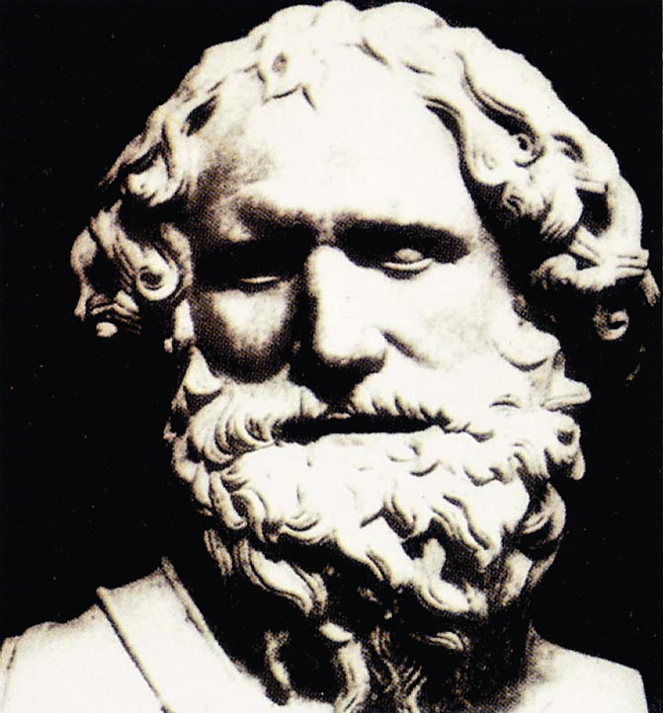
马可·波罗
阿基米德
佛教传播示意图

Slide 10
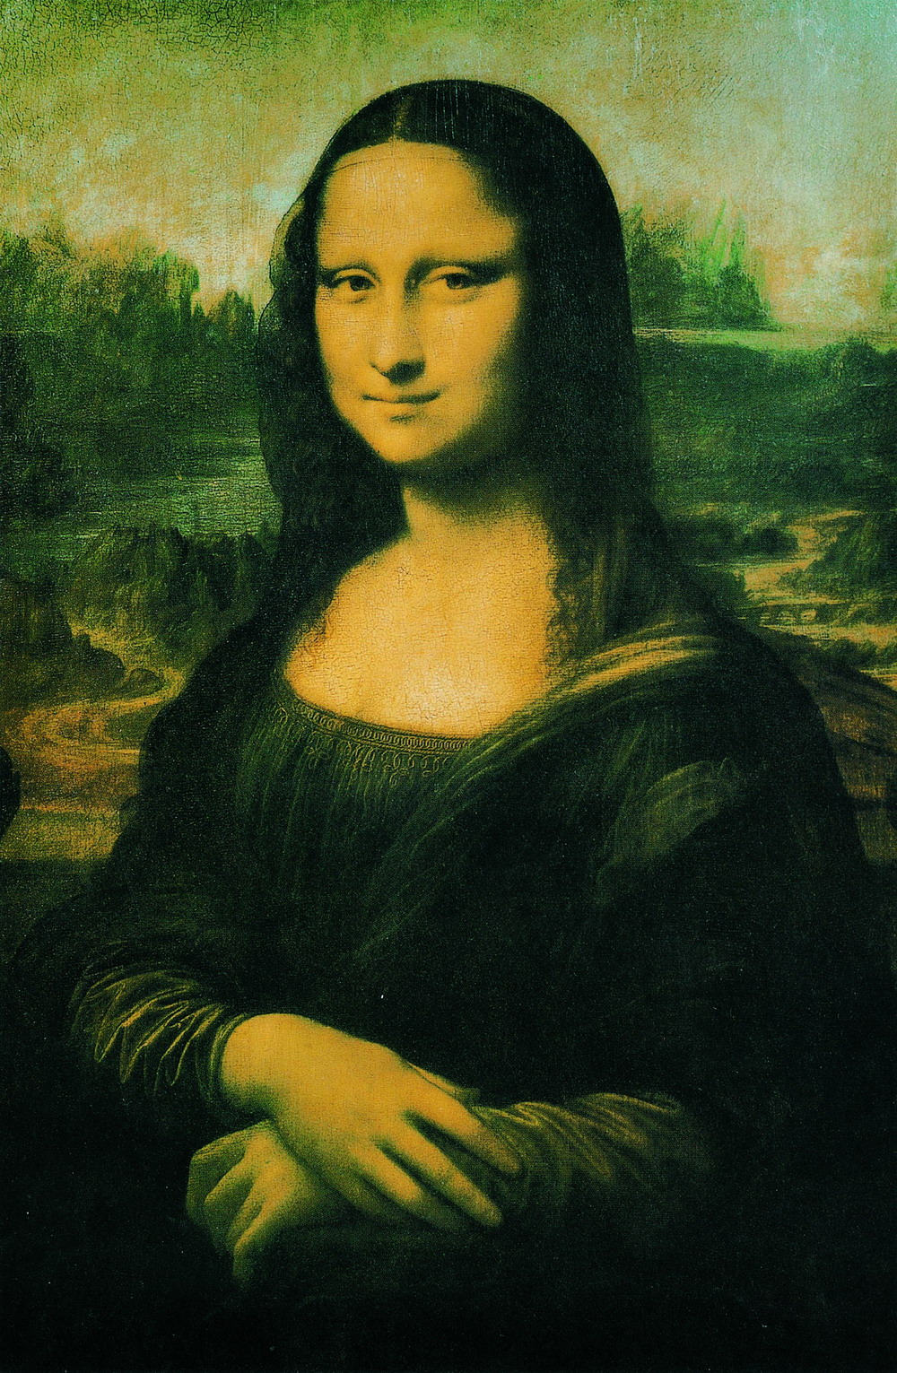
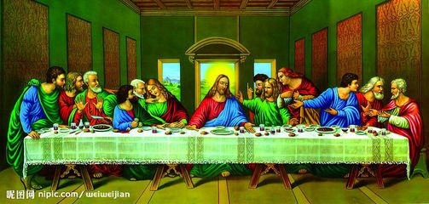
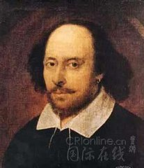
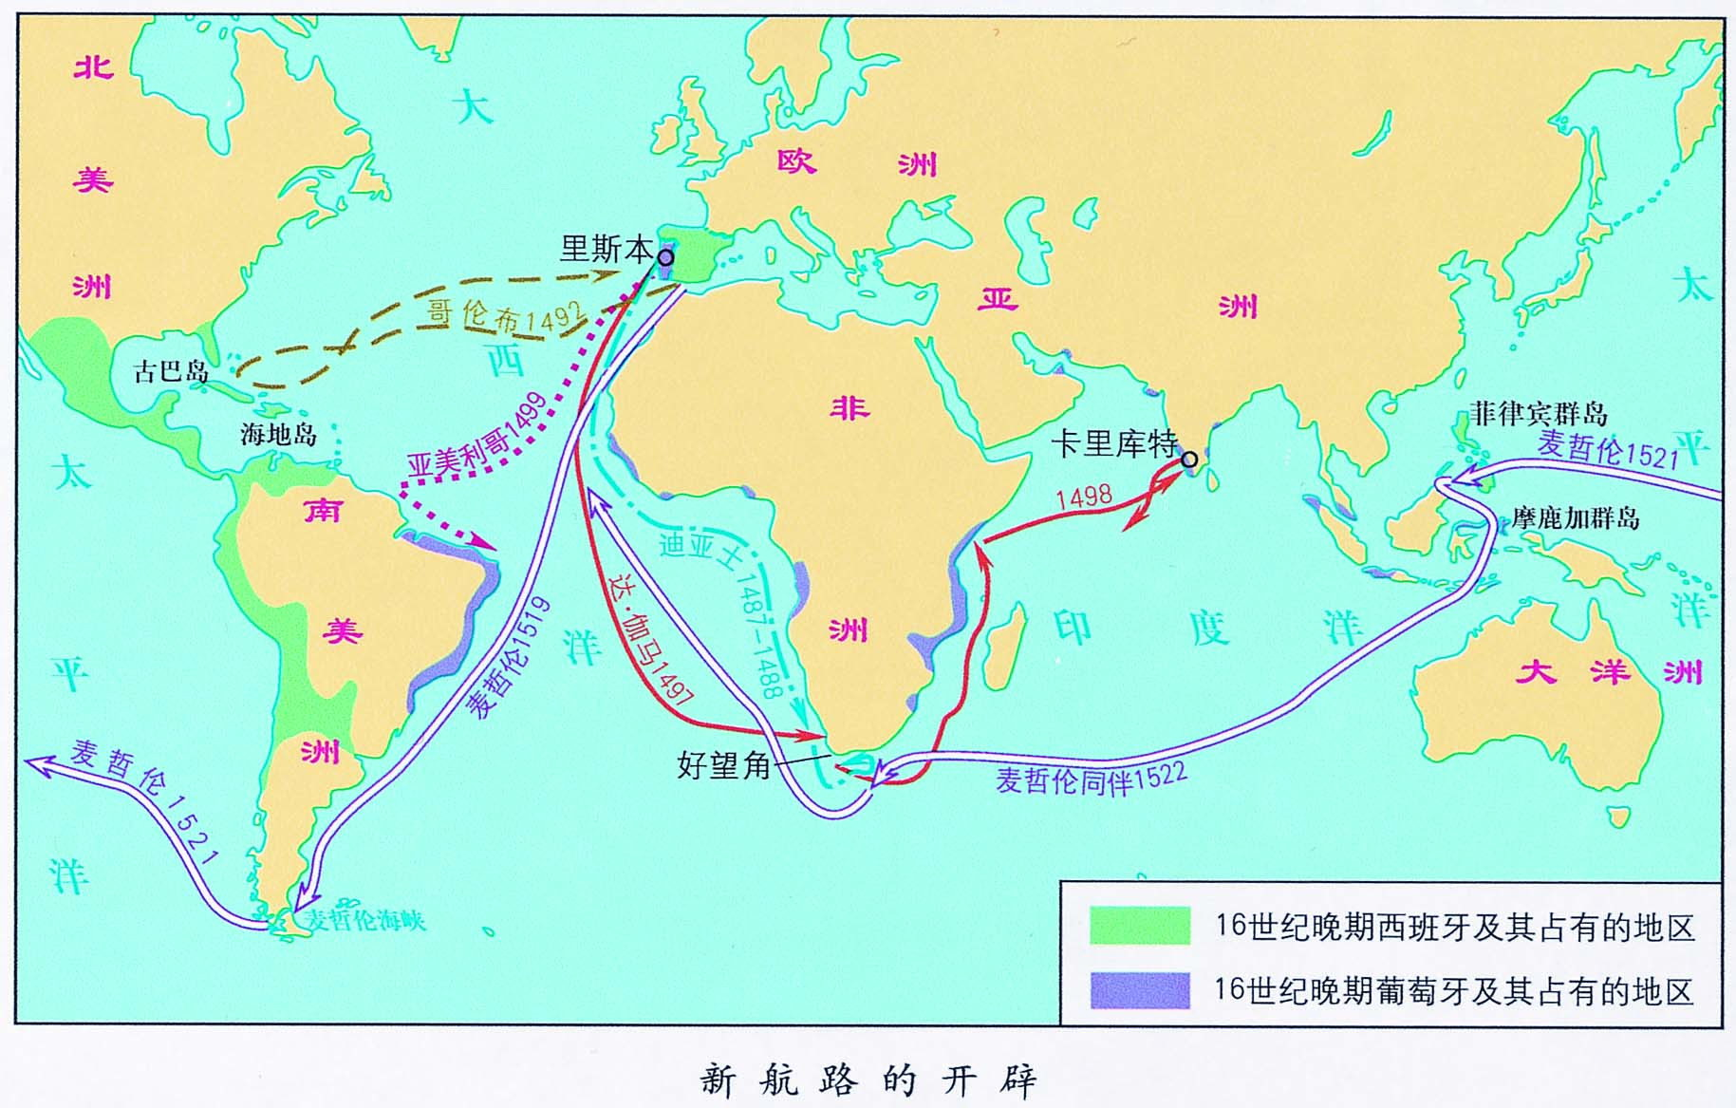
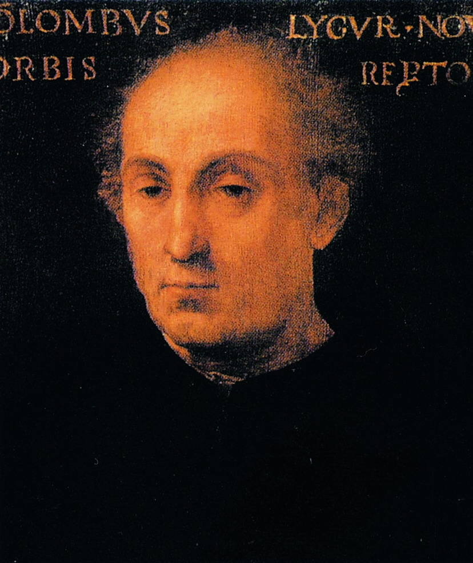
莎士比亚
达芬奇《最后的晚餐》
哥伦布
达芬奇《蒙娜丽莎》
新航路开辟示意图
世界近代史

Slide 11
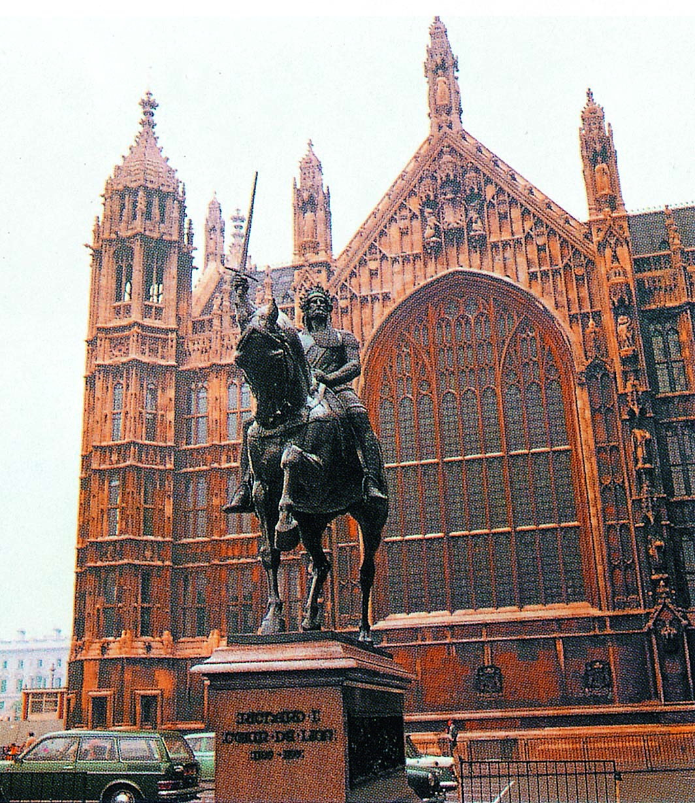
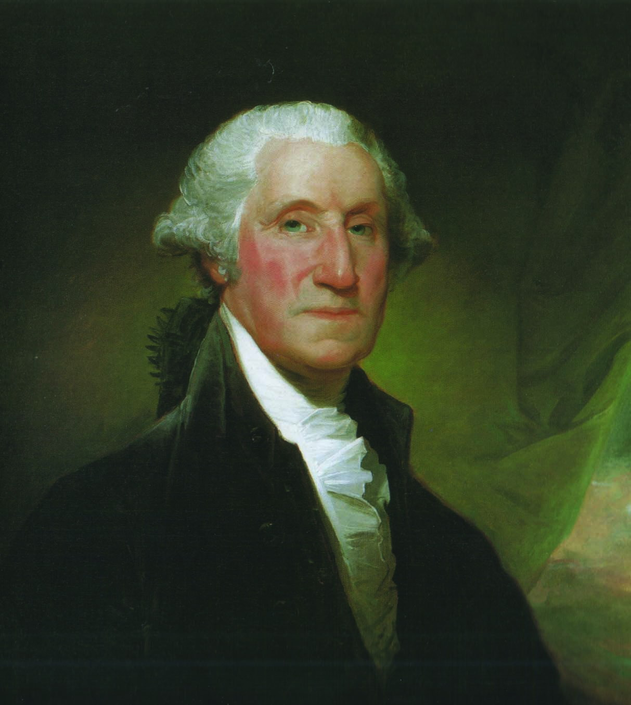
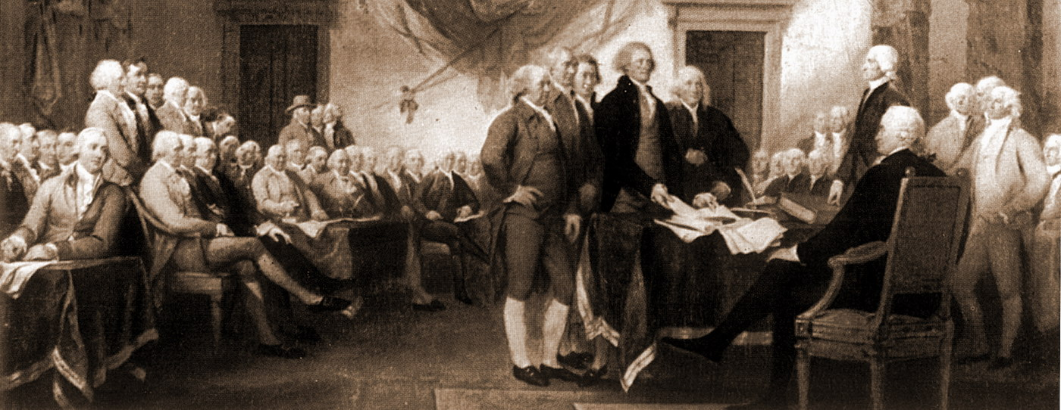
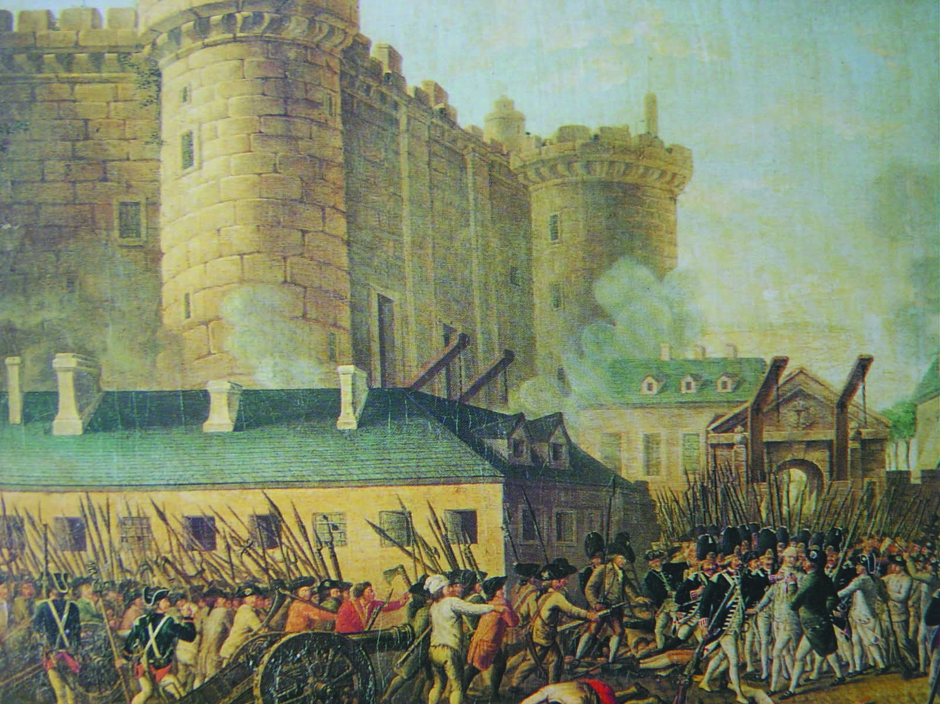
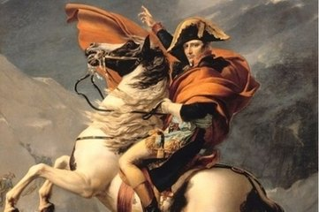
英国议会大厦
华盛顿 《独立宣言》的签署
1789、7、4，巴黎人民攻占巴士底狱，拉开了法国大革命的序幕。
拿破仑

Slide 12
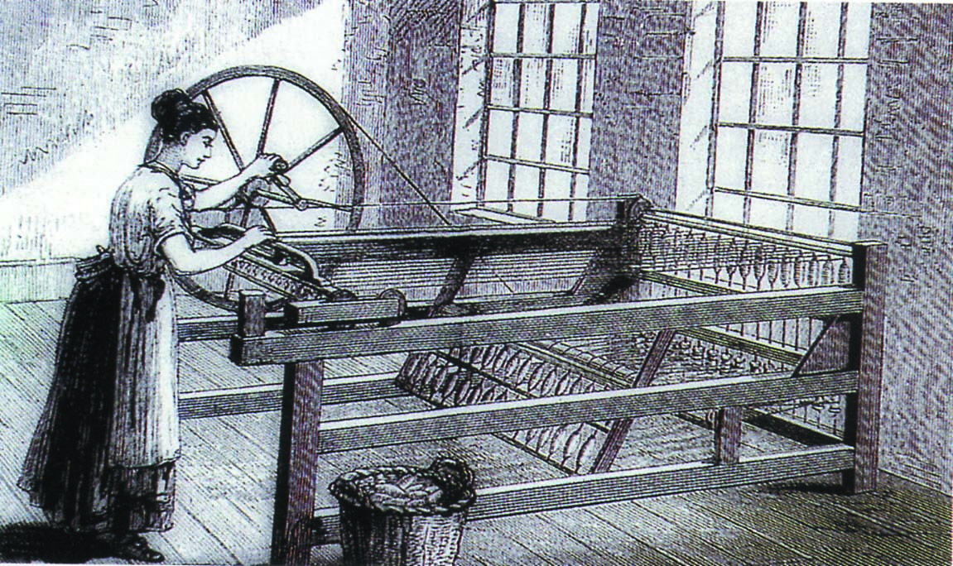
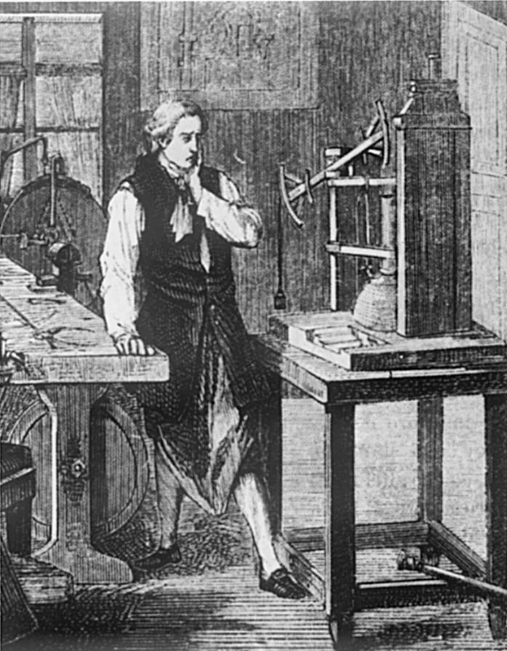
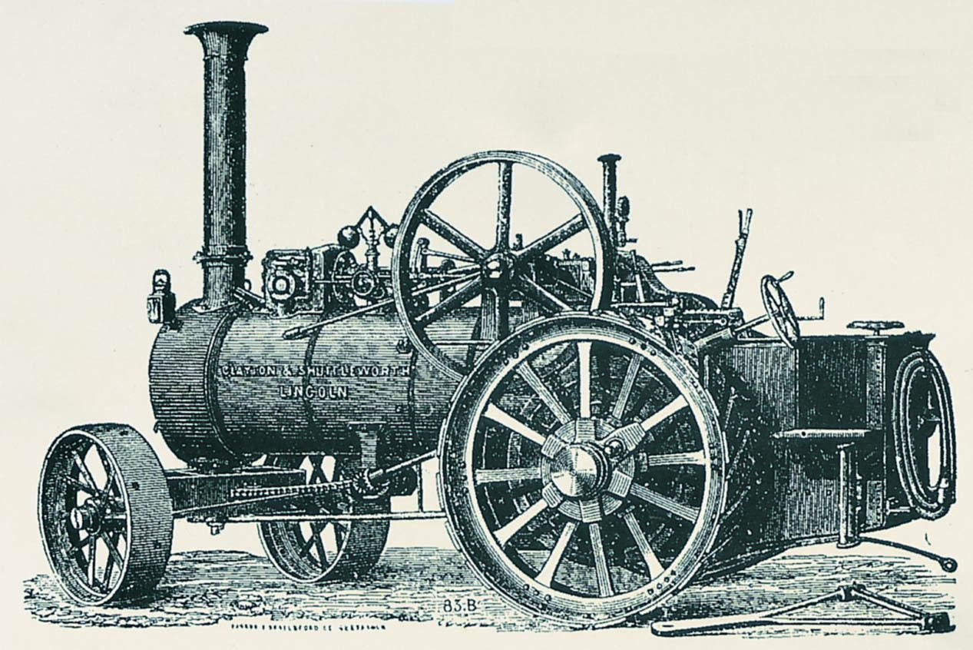
瓦特和他改良的蒸汽机
珍妮纺纱机
史蒂芬孙发明的早期机车

Slide 13
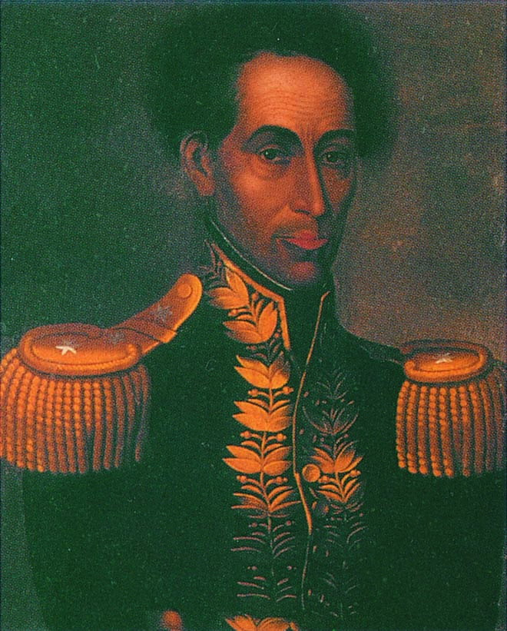
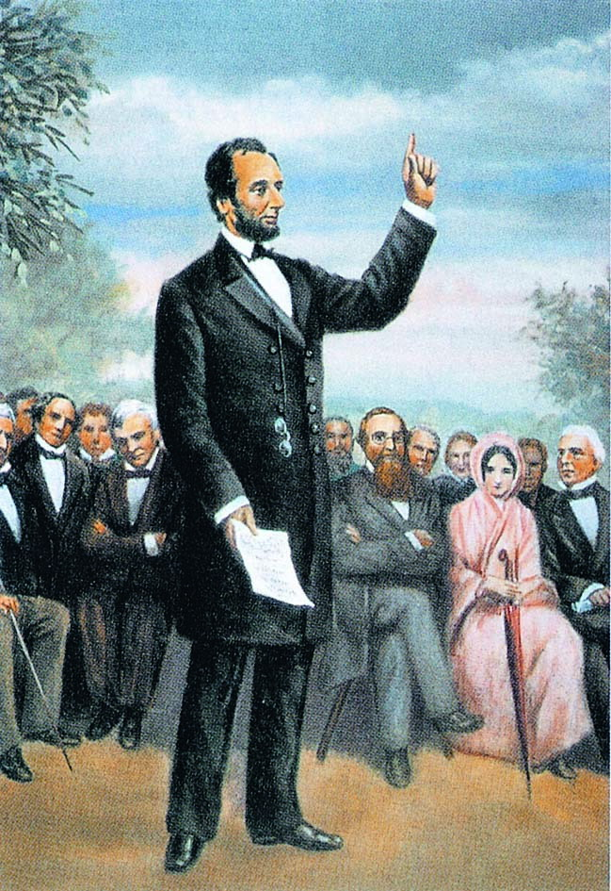
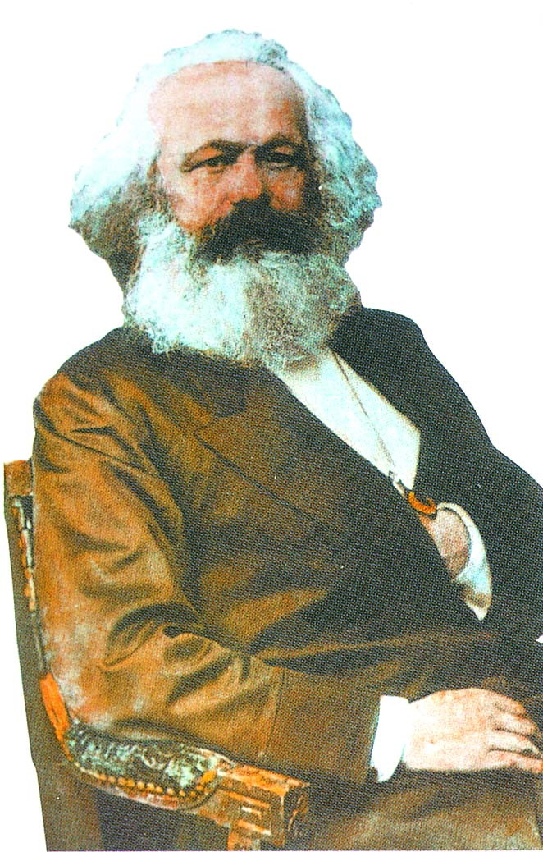
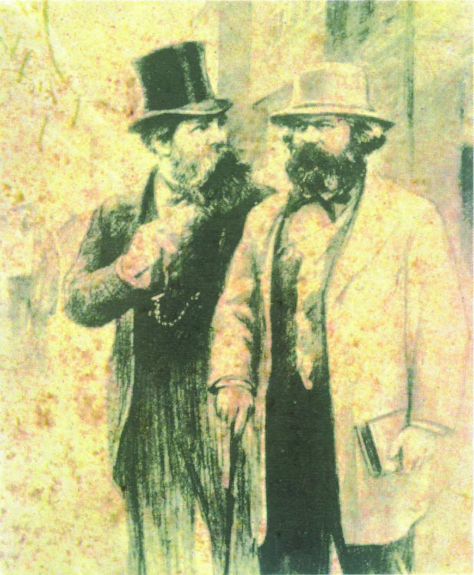
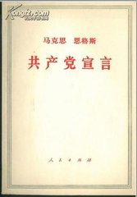
马克思、
恩格斯和
《共产党宣言》
“拉丁美洲的解放者”——玻利瓦尔：
领导了拉丁美洲人民反抗西班牙殖民者的民族解放斗争。
林肯：领导了美国南北战争。
主要功绩：维护了美国联邦的
统一，解放了黑奴。为资本主
义在美国的进一步发展扫清了
障碍

Slide 14
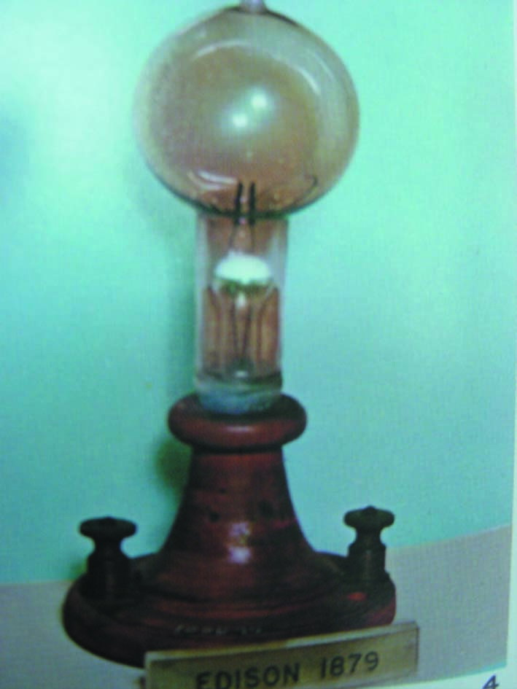
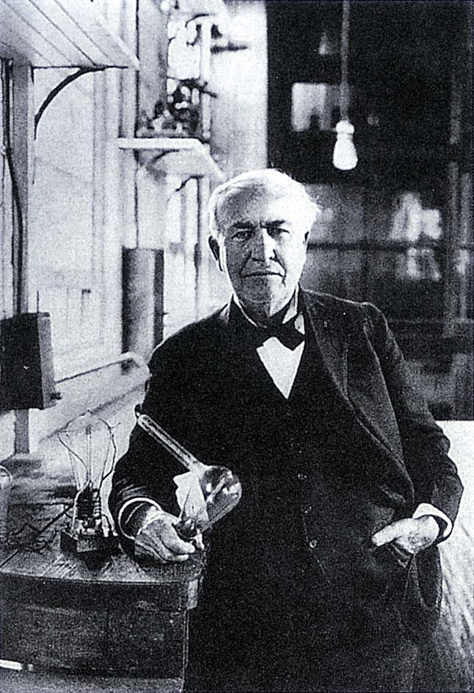
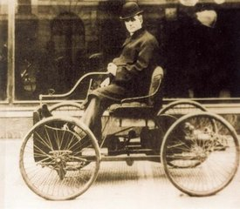
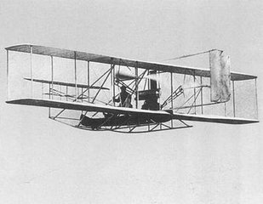
爱迪生和他发明的灯泡：被誉为“打开电气时代大门的领袖”。使人类照明方式发生了根本改变，把人类带入光明时代。
卡尔本茨和他
发明的汽车
美国莱特兄弟和
他们发明的飞机

Slide 15
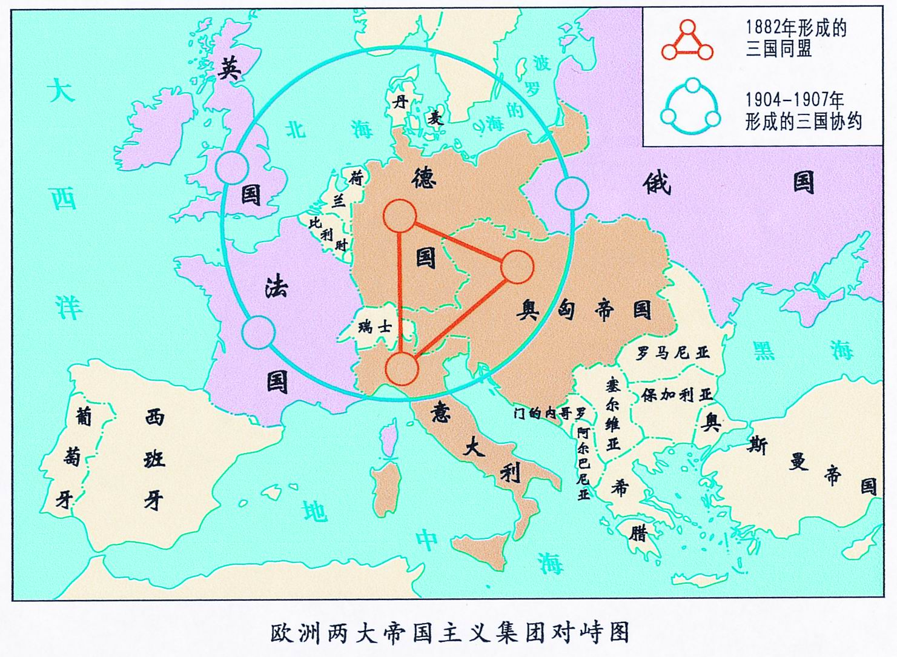
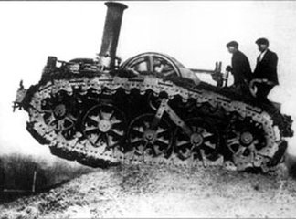
三国同盟与三国协约对峙图
一战中英国人的坦克

Slide 16
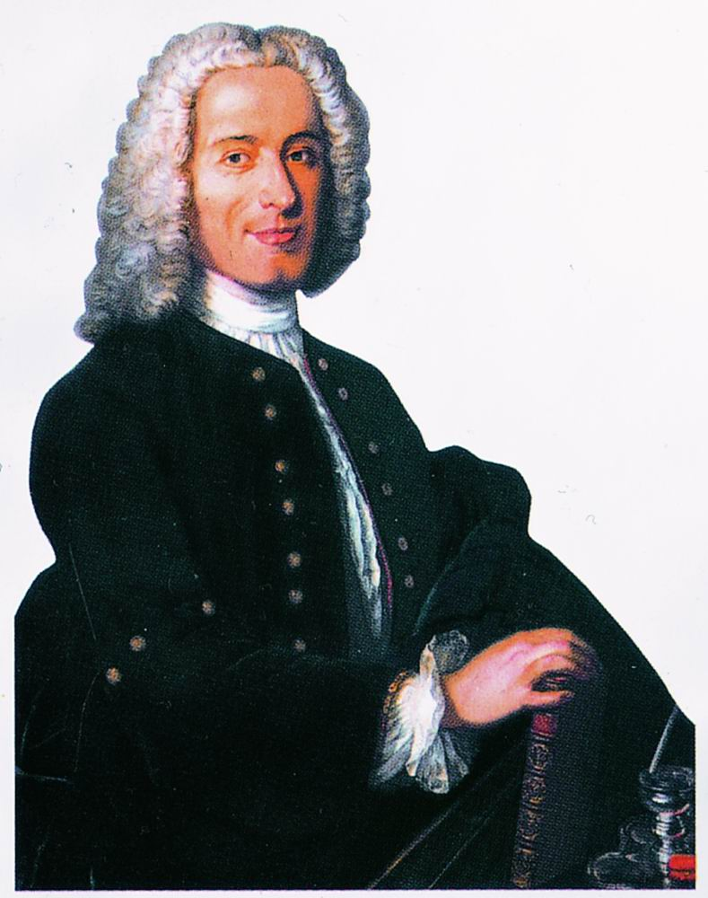
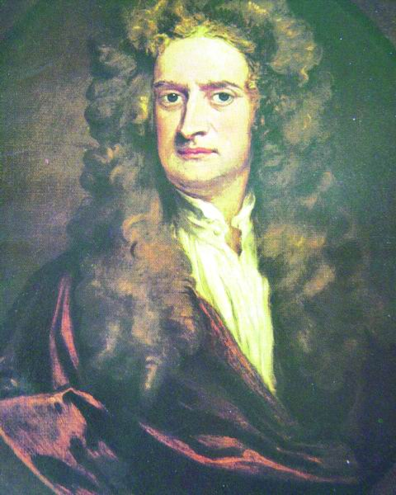
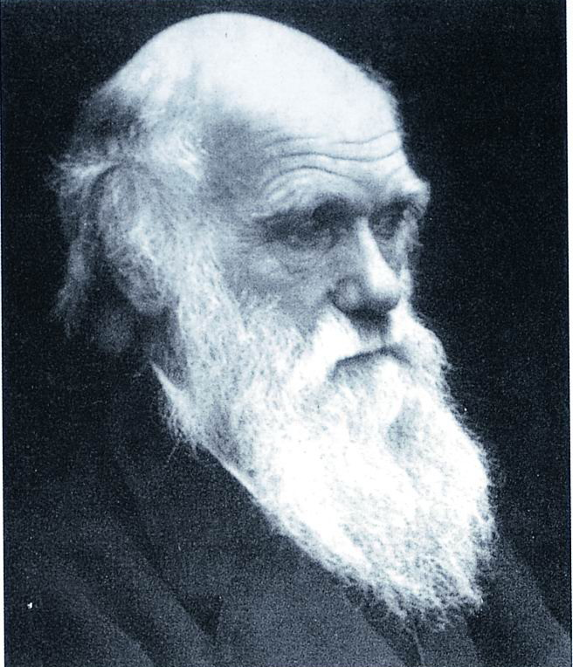
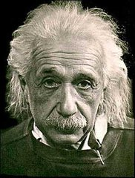
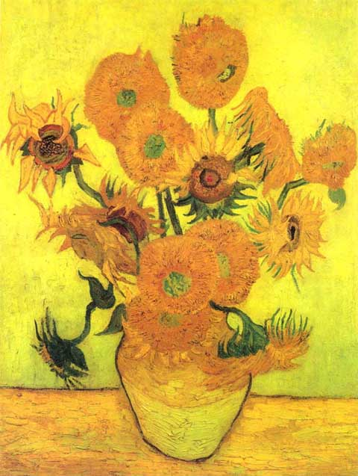
法国启蒙思想家--伏尔泰
牛顿 （英） 达尔文 （英） 爱因斯坦（美）
近代自然科学理论的提出，改变了人类认识自然和社会的眼光，促进了近代人类思想的解放。
梵·高的《向日葵》

Slide 17
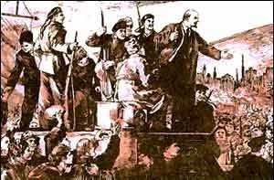
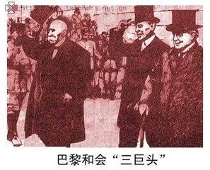
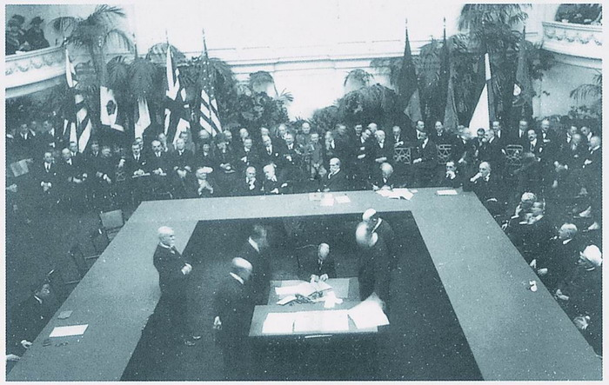
列宁回到彼得格勒
巴黎和会和华盛顿会议：时间、议题、签订的条约、影响、实质、对中国权益的损害？
说关联：1、华盛顿会议--日本偷袭珍珠港--美航母南海巡游
2、巴黎和会---德国突袭波兰
华盛顿会议
世界现代史

Slide 18
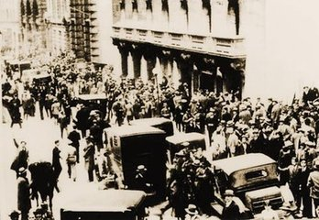
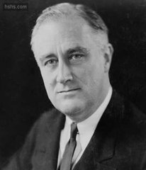
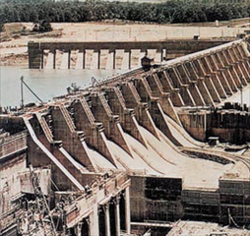
纽约股票交易所前
罗斯福
田纳西水利工程中的水坝

Slide 19
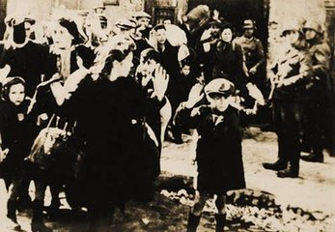
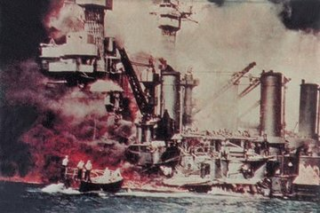



德国法西斯迫害犹太人
遭到袭击的珍珠港
苏军战士在斯大林格勒战役中
诺曼底登陆
雅尔塔会议三巨头

Slide 20




联合国标志
欧盟旗帜
世界贸易组织法总部大厦
根据1945年雅尔塔会议战后成立联合国决议，
联合国成立于二战后初期，10月24日为联合国日。
联合国成立目的是为维护世界和平与安全。
英文缩写UN。
反映了当今世界经济全球化、政治多极化趋势
国际货币基金组织标志
世界银行

Slide 21


北大西洋公约组织和华沙条约组织示意图
二战后形成的世界格局：两极格局
“冷战”开始：
美国推行冷战的措施：
冷战高潮，
两极格局形成：
影响：
崩溃：
当今世界格局
1947年，杜鲁门主义出台
政治上出台杜鲁门主义；经济上推行马歇尔计划；
军事上建立北大西洋公约组织。
针对美国成立的北约组织，1955年苏联针锋相对的成立了华约。
由于美苏冷战，世界分成两大阵营。美苏争霸，肆意践踏国际法
干涉别国内政，进行军备竞赛，严重威胁世界和平。造成德国、
亚洲远东朝鲜的分裂。
1991年，苏联解体，两极格局崩溃
政治多极化趋势；经济全球化趋势
以色列和巴基斯坦达成和解
中东问题的核心？
影响多极化趋势的因素？

Slide 22


太空中的宇航员
克隆羊“多利”
第三次科技革命？

Slide 23




美国作家德莱塞和《美国的悲剧》
西班牙画家毕加索
《格尔尼卡》

Slide 24
四、在本学期内你需要完成的活动
1、五分钟个人陈述（结合本学期所学内容及自己的兴趣点展开，需提前一周申报，讲述可用PPT做为辅助手段亦可采用演说形式）
2、历史创意活动： “小物件，大历史”之历史在我身边（国庆七天作业）
3、历史辩论赛（选题待定）
你才是课堂真正地主人！

Slide 25
五、兴趣是最好的老师
推荐书目：
【美】斯塔夫里阿诺斯：《全球通史》
【德】伯恩德尔：《图说世界史》
【英】奥弗里：《泰晤士世界历史》
【中】龚勋：《世界上下五千年》
推荐视频：
历史纪录片——
Discovery系列《勇闯天涯—希腊》、《寻找失落的文明—古代罗马》、《大国崛起》、《世界历史》
历史影视剧——
《阿育王》、《埃及艳后》、《勇敢的心》、《乱世佳人》。。。。。。

